Slide 1
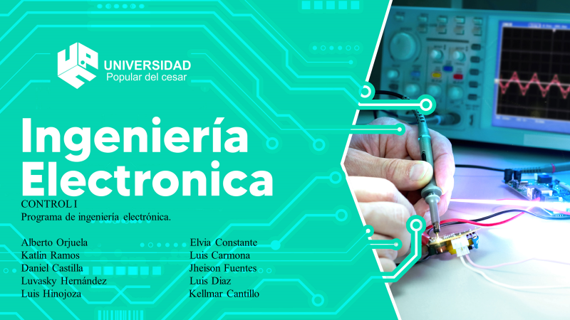

Slide 2
ESTUDIO DE CASO PARA METODO DE LUGAR GEOMETRICO DE LAS RAICES

Slide 3
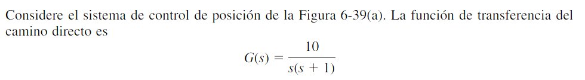
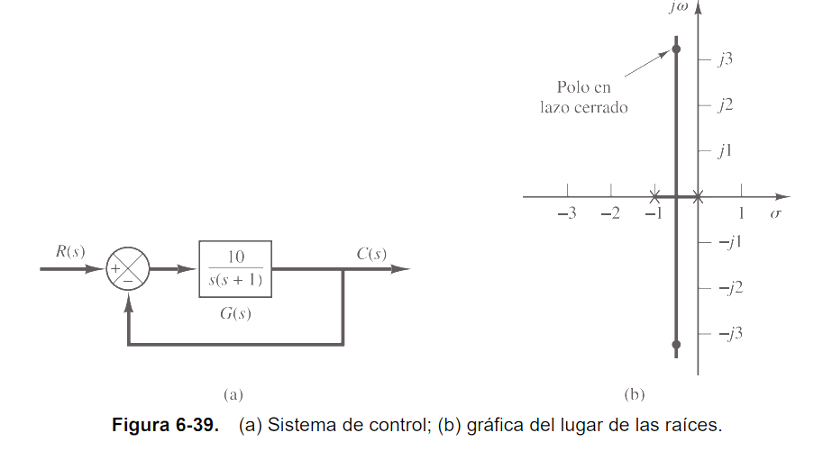
Diseño de controladores analógicos por lugar geométrico de las raíces

Slide 4
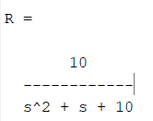
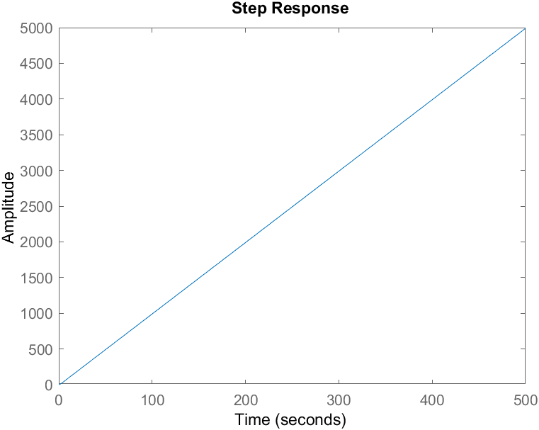
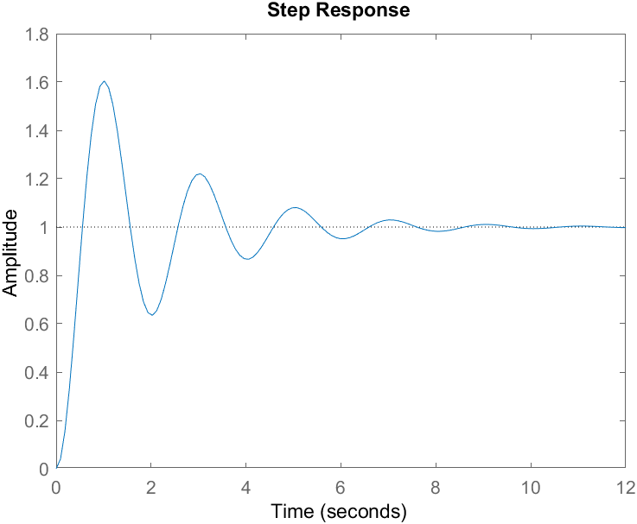
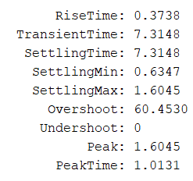

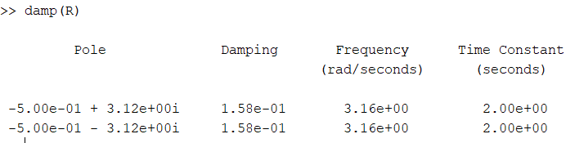
Conocer el sistema
Sistema en lazo abierto
El sistema es inestable
Sistema en lazo cerrado
Sistema estable
Stepinfo(R)
pole(R)
Kv = dcgain(s*G) = 10
Ev = 1/Kv
Ev = 0.1
Notes:
Falta agregarle el dato de error de velocidad y la ft original

Slide 5
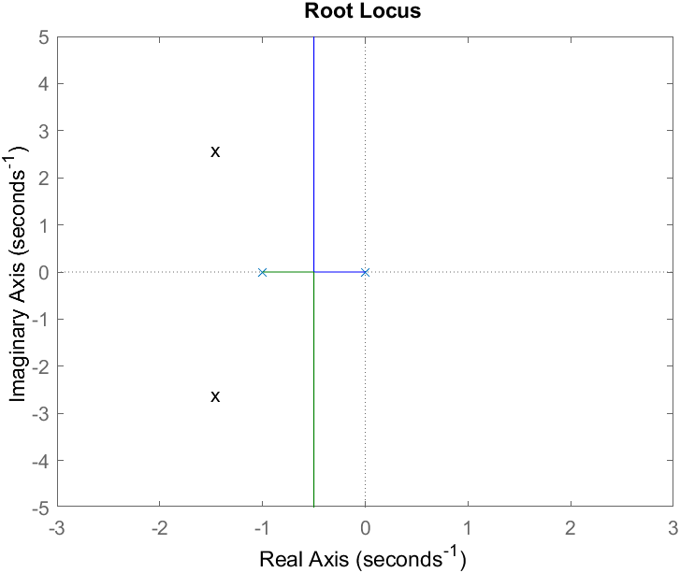
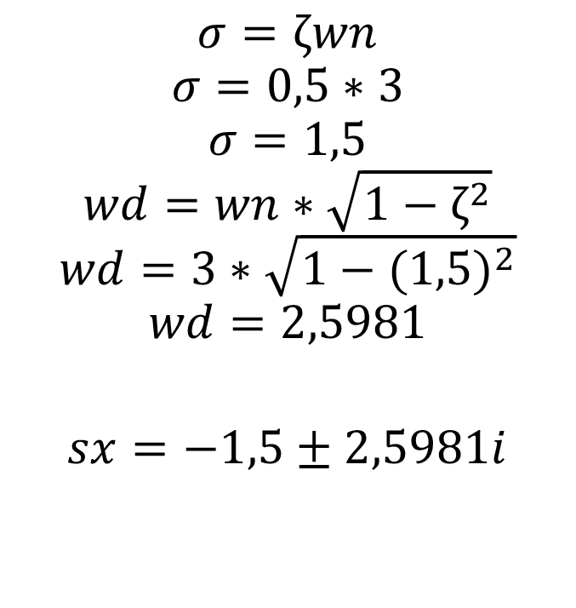
Se desea diseñar un compensador de adelanto de forma que los polos en lazo cerrado dominantes tengan el factor de amortiguamiento ζ=0.5 y la frecuencia natural no amortiguada Wn= 3 rad/seg
$$σ=ζwn$$
$$σ=0,5∗3$$
$$σ=1,5$$
$$wd=wn∗\sqrt{1−ζ^{2}}$$
$$wd=3∗\sqrt{1−{(1,5)}^{2}}$$
$$wd=2,5981$$
$$sx=−1,5±2,5981i$$
Notes:
-Como el factor de amortiguamiento es pequeño, el sistema tendrá una gran sobreelongación en la respuesta a un escalón lo que no es deseable.
- En algunos casos, después de que se haya obtenido el lugar de las raíces del sistema original, los polos dominantes en lazo cerrado se mueven a la localización deseada con un simple ajuste de la ganancia. Sin embargo, esto no ocurre en el sistema actual dado que el polo dominante se encuentra fuera trayectoria de la ubicación de los polos . Por tanto, se introducirá un compensador de adelanto en la trayectoria directa.

Slide 6
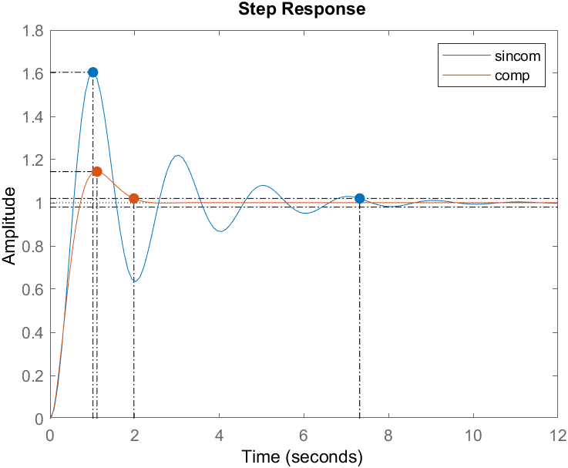
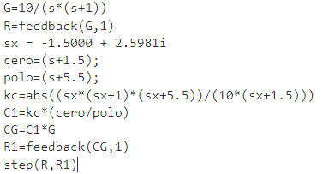
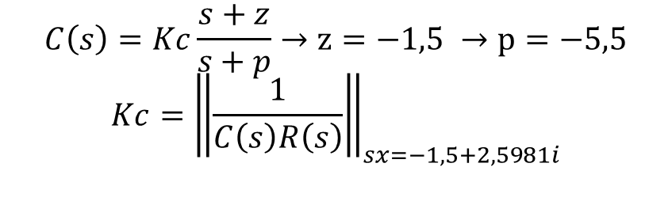
Compensador en adelanto
$$C\left(s\right)=Kc\frac{s+z}{s+p}→z=−1,5 →p=−5,5$$
$$Kc={\left\|\frac{1}{C\left(s\right)R\left(s\right)}\right\|}_{sx=−1,5+2,5981i}$$
Notes:
Cuando se elige la ubicación del cero $el polo va de 5 a10 veces la posicion del cero$

Slide 7


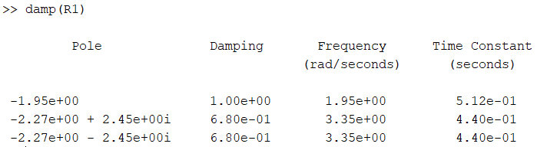
Compensador en adelanto
C1 Sistema compensado
Notes:
Como podemos observar que aplicando lo antes dicho puede que en unos casos el compesador mueva los polos como deseamos y puede que ocurra como sucede acá, que no cumple con los requisitos de diseño.

Slide 8
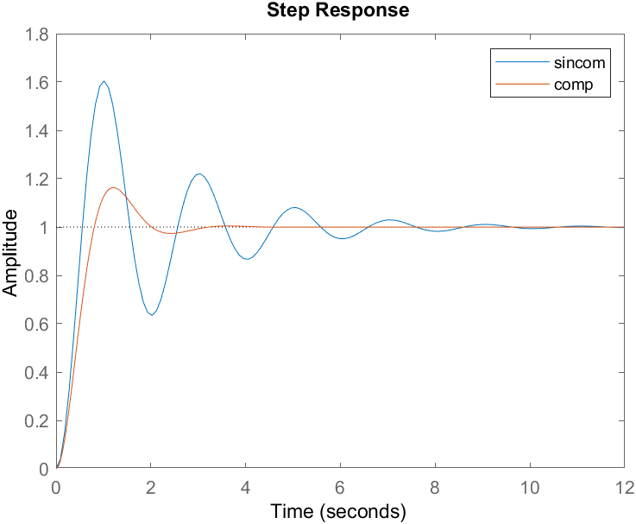
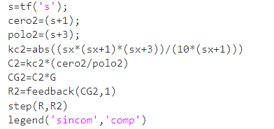
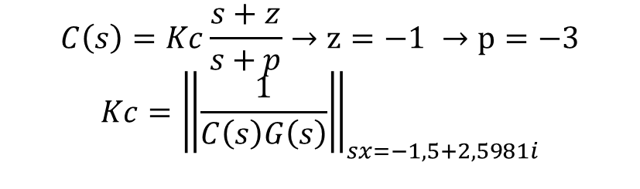
Compensador en adelanto
$$C\left(s\right)=Kc\frac{s+z}{s+p}→z=−1 →p=−3$$
$$Kc={\left\|\frac{1}{C\left(s\right)G\left(s\right)}\right\|}_{sx=−1,5+2,5981i}$$
Kc2= 0,9

Slide 9
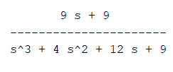

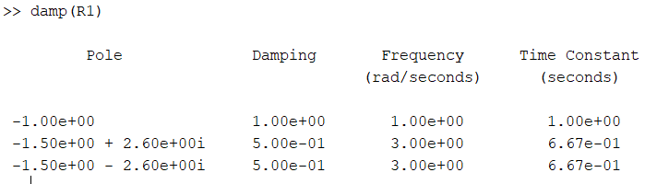
Compensador en adelanto
C(s) sistema compensado

Slide 10
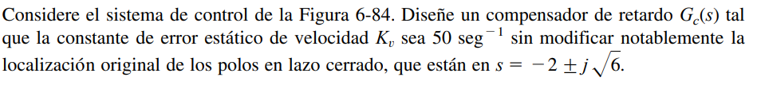
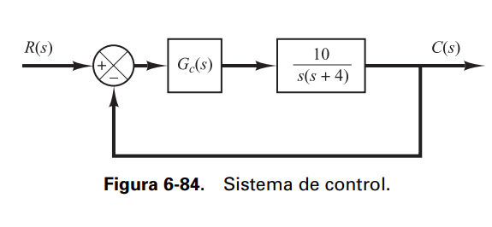
Compensador en atraso

Slide 11
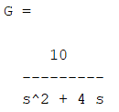
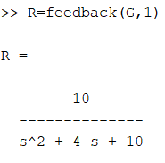
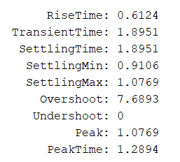
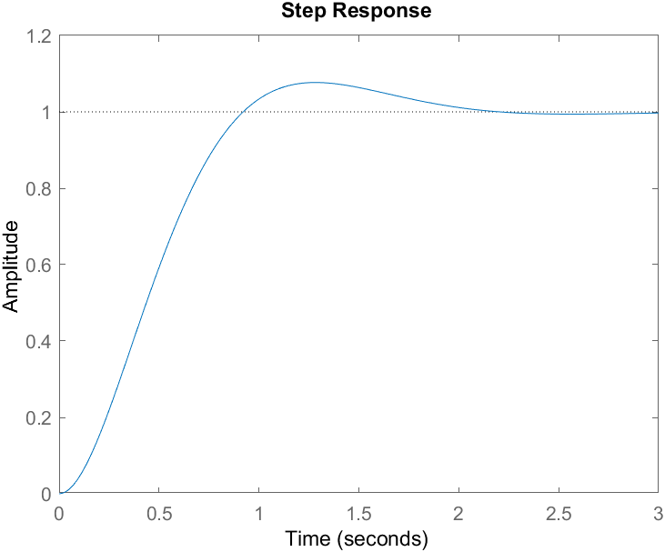
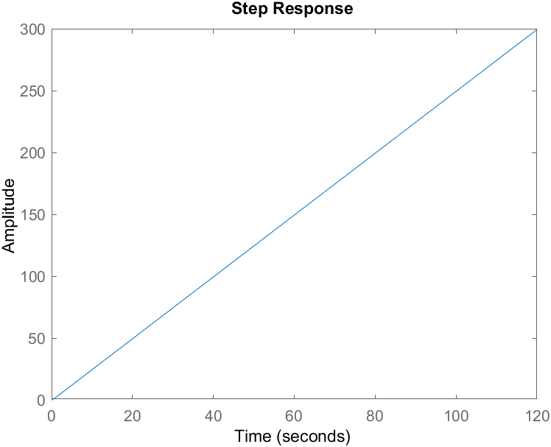

Conocer el sistema
Lazo abierto
Sistema inestable
Lazo cerrado
stepinfo(R)
pole(R)

Slide 12
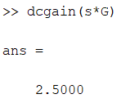
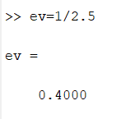
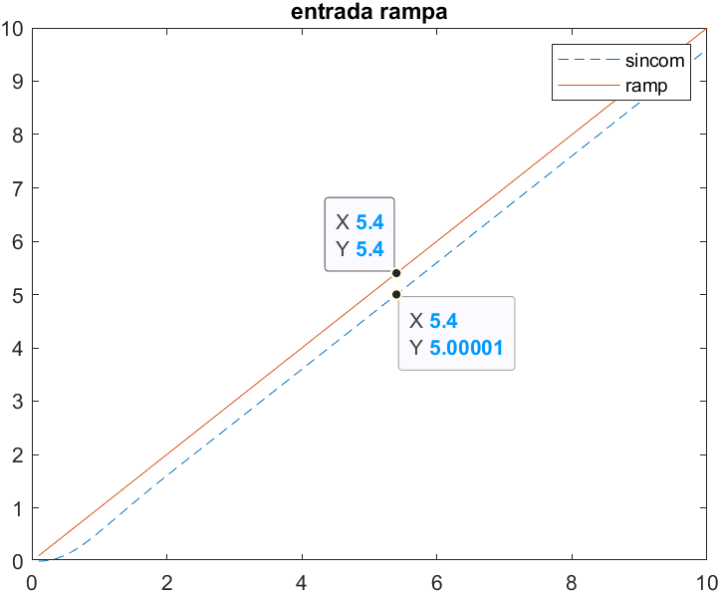
Conocer el sistema
Error de velocidad

Slide 13
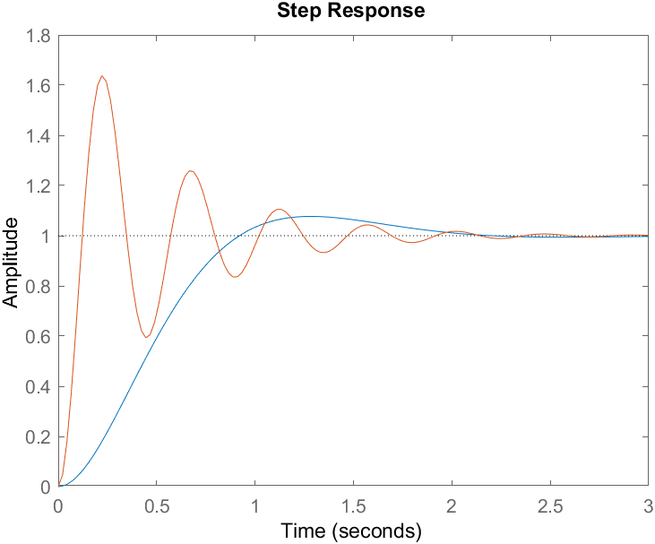
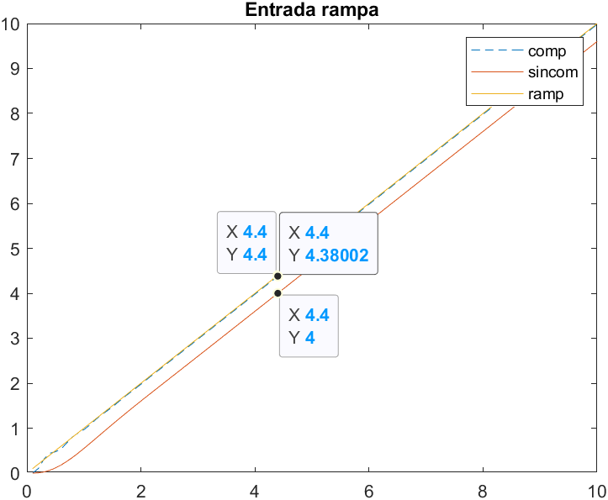
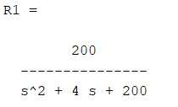
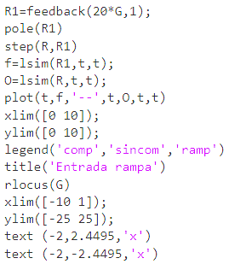
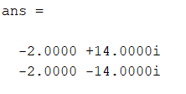
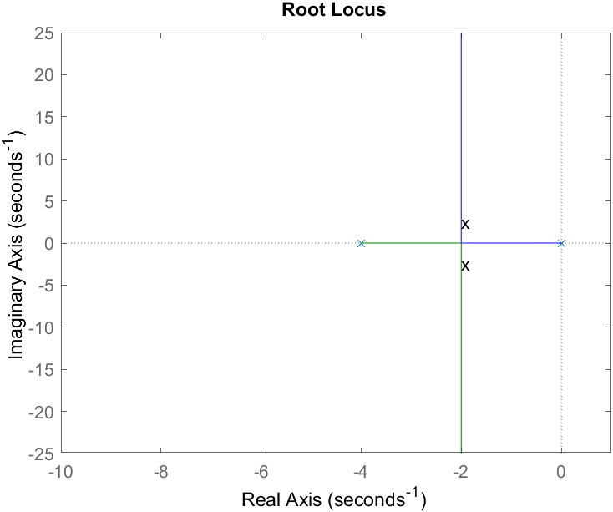
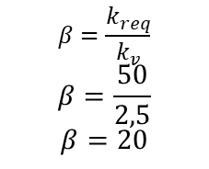
constante de error estático de velocidad Kv sea 50 seg^- 1sin modificar notablemente la localización original de los polos en lazo cerrado
$$β=\frac{k_{req}}{k_{v}}$$
$$β=\frac{50}{2,5}$$
$$β=20$$
Notes:
Teniendo en cuenta que solo se puede tener una pequeña modificación en los polos en lazo cerrado, la ganancia 20 no nos sirve dado que no cumple con las especificaciones.

Slide 14
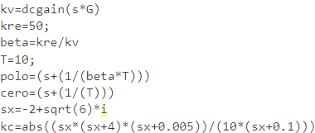

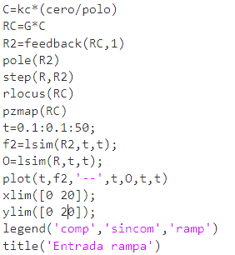
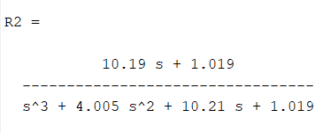

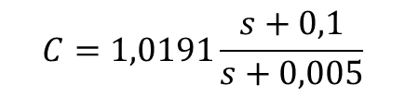
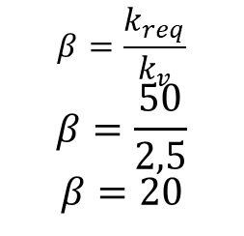
Compensador en atraso
$$β=\frac{k_{req}}{k_{v}}$$
$$β=\frac{50}{2,5}$$
$$β=20$$
$$C=1,0191\frac{s+0,1}{s+0,005}$$

Slide 15
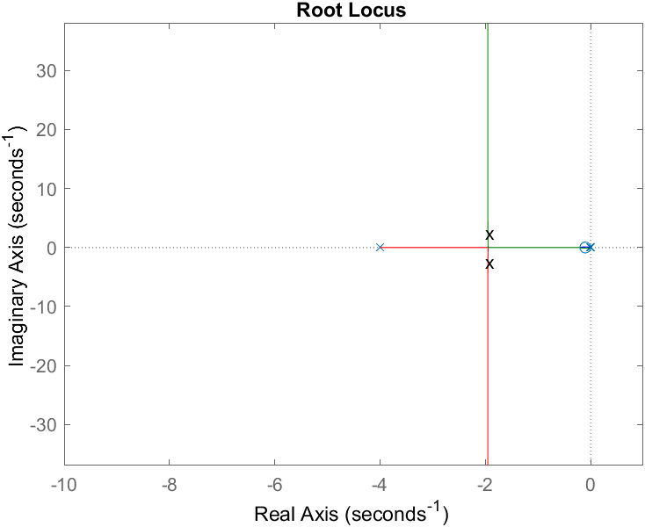
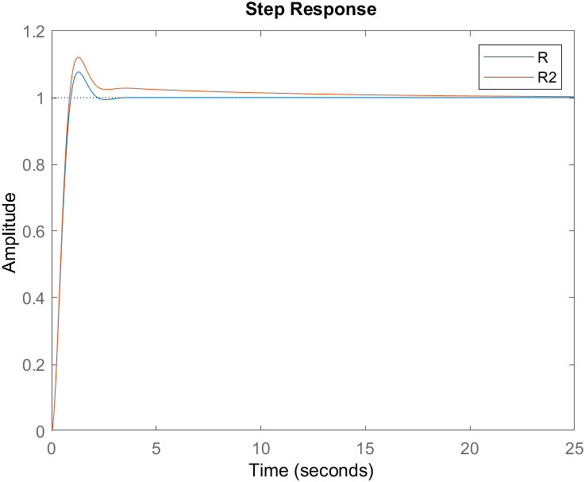
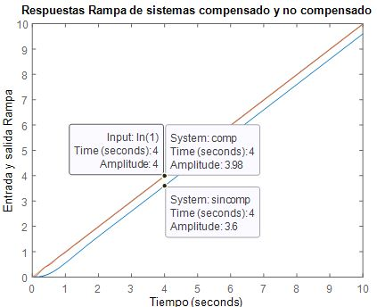
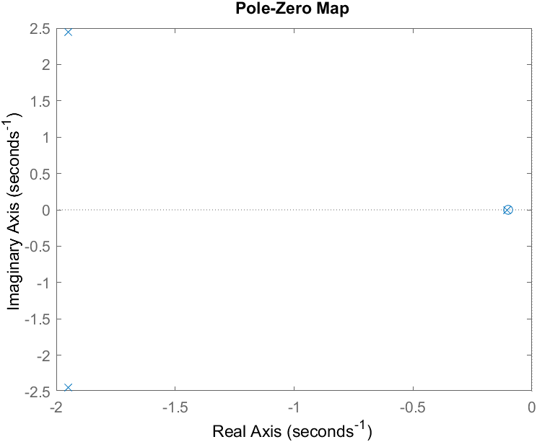
Compensador en atraso

Slide 16

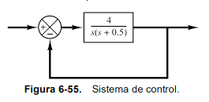
Compensador retraso-adelanto

Slide 17
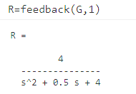
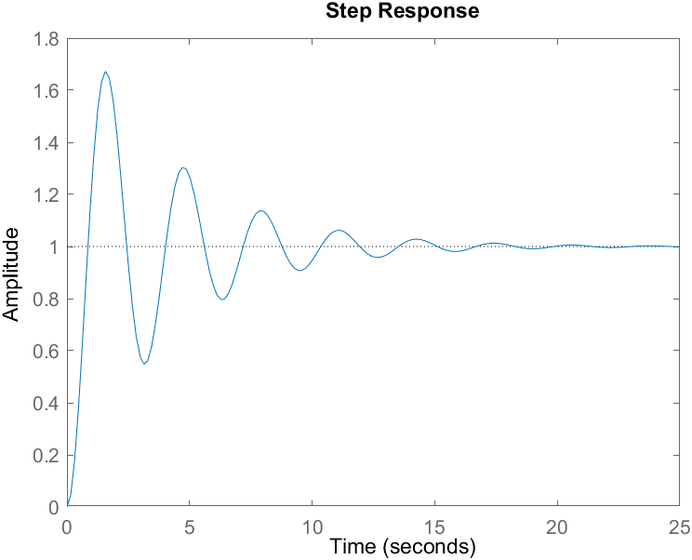
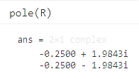
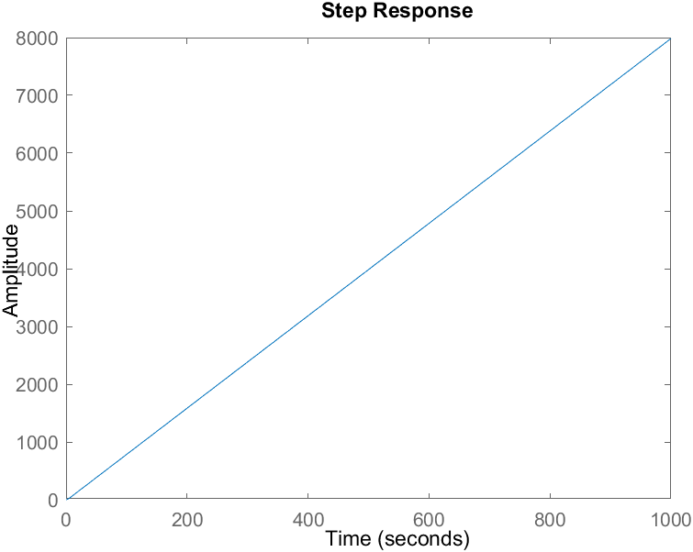



Conocer el sistema
-Lazo cerrado
Estable
-Lazo abierto
Inestable

Slide 18





Se desea que el factor de amortiguamiento relativo de los polos dominantes en lazo cerrado sea igual a 0.5, aumentar la frecuencia natural no amortiguada a 5 rad/seg y la constante de error estático de velocidad a 80 seg.1 . Diseñe un compensador apropiado para cumplir todas las especificaciones de comportamiento.
Por lo tanto la parte de adelanto nos queda
$$kc\left(\frac{s+\frac{1}{T_{1}}}{s+\frac{γ}{T_{1}}}\right)=Kc\left(\frac{s+0,5}{s+5,5}\right)$$
Notes:
aquí se elige el cero en s% .0.5, para que cancele el polo en s%.0.5 de la planta. Mediante un cálculo simple o un análisis gráfico, el polo debe situarse en s % .5.02. Por tanto, la parte de adelanto de fase del compensador de retardo-adelanto se convierte en

Slide 19




Compensador retraso-adelanto
Para la parte de retardo hay que hallar β

Slide 20



GC=G*C
R2=feedback(GC,1)
damp (R2)
step(R,R2)
pole(R2)
rlocus(GC)
t=0.1:0.1:20;
f=lsim(R2,t,t);
O=lsim(R,t,t);
plot(t,f,'--',t,O,t,t)

Slide 21
REFERENCIAS
[1] SISTEMAS DE CONTROL MODERNO, Richard C. Dorf
[2] CHEN, Chi-Tsong. ANALOG AND DIGITAL CONTROL
SYSTEM DESIGN. Tercera Edición.
[3] DUARTE, Oscar. ANÁLISIS DE SISTEMAS DINÁMICOS
LINEALES. Universidad Nacional
[4]OGATA, Katsuhiko. INGENIERIA CONTROL MODERNA.
Quinta Edición.
[5]CHEN, Chi-Tsong. ANALOG AND DIGITAL CONTROL
SYSTEM DESIGN. Tercera Edición.

Slide 22


